Slide 1
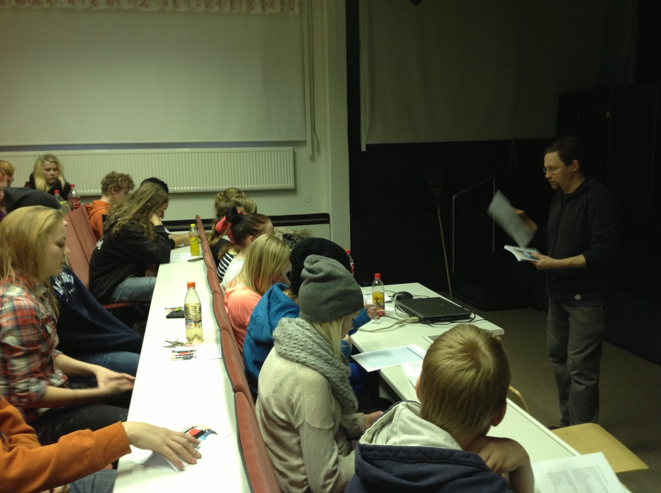
Puhuminen

Slide 2
Ajatuksia
Paras puhuja on se, joka saa ihmiset näkemään korvillaan. - Arabialainen sananlasku
Mitä puhujilta jää syvyydessä puuttumaan, sen he korvaavat teille pituudessa. - Montesquieu
Hyvän improvisoidun puheen valmistaminen vie tavallisesti yli kolme viikkoa. - Twain
Sukkeluus maustaa kaikki puheet. - Cicero

Slide 3
Osa-alueita
Kuulija-analyysi
Sisällön ja rakenteen suunnittelu
Perusteleminen
Havainnollistaminen
Kohdentaminen ja kontakti
Ilmaisutavat ja nonverbaalinen viestintä
Kuulija: kuunteleminen

Slide 4
Kuulija-analyysi
Mitä asioita puhujan kannattaa etukäteen miettiä
Kuulijakunnasta
Paikasta
Tilaisuudesta/tapahtumasta
Muistiinpanoista

Slide 5
Millainen yleisö?
Kuinka paljon kuulijoita on?
Minkä ikäisiä he ovat?
Kumpaa sukupuolta he ovat?
Miksi he ovat kuulijoina?
Mitä he jo tietävät asiasta?
Millaista kieltä he ymmärtävät?
Mikä yhdistää kuulijoita?

Slide 6
Millainen paikka?
Luokka, juhlasali, yksityiskoti yms. ?
Tarvitaanko äänentoistolaitteet?
Mitä havaintovälineitä on käytettävissä?
Miten kuulijat asettuvat suhteessa puhujaan?

Slide 7
Millainen tilaisuus?
Onko kyseessä informaatiotilaisuus? Viihteellinen tilaisuus? Pyritäänkö vaikuttamaan?
Millaisia reaktioita halutaan saada aikaan?
Kuinka paljon on aikaa?
Mitä tapahtuu ennen puhetta? Entä sen jälkeen?
Onko juontaja?
Saanko apua tekniikkaan?

Slide 8
Muistiinpanot
Onko viisasta kirjoittaa kokonaan?
Riittävätkö muistilaput?
Käytänkö kalvoja?

Slide 9
Perusteluharjoituksia
Perustele väitettä Kirjoja kannattaa lukea vetoamalla
Omaan kokemukseen
Tarpeeseen
Auktoriteettiin
Tunteisiin
Arvoihin

Slide 10
Puheenvuoron rakenne: aloitus
Jo puhe-esityksen alussa luodaan kontaktia
Puhujan ja kuulijoiden väille pitäisi syntyä alusta alkaen vuorovaikutus: puhuja tuntee, että häntä kuunnellaan , ja kuulijat ajattelevat, että puhujalla on heille jotain annettavaa
Ensimmäinen kontakti syntyy, kun puhuja astuu kuuntelijoiden eteen, ottaa paikkansa, suuntaa katseensa ja sanoo ensimmäiset sanat.
Aloitus pitää olla hiottu!

Slide 11
Aloitustapoja
Kysymys: ”Ketkä teistä ovat harrastaneet vloggaamista?”
Esimerkkitapaus: ”Törmäsin sanaan vloggaaminen ensimmäisen kerran…”
Määritelmä: ”Vloggaaminen tarkoittaa..”
Kärjistetty väite: ”On aivan naurettavaa videoida meikkaamistaan ja julkaista …”
Kuulijoiden aktivointi: ”Miettikääpä mielessänne..”
Sitaatti: ”Ei päivää ilman videoblogia..”
Aiheen esittely: ”Esitelmäni aiheena on…”

Slide 12
Vältä seuraavia aloituksia:
Tota noin..
Elikkä siis..
No joo sitten mä..
Mistäköhän mun pitikään puhua..
Mä en ole yhtään valmistautunut, mutta yritän nyt jotain..

Slide 13
Puheenvuoron sisällön suunnittelu
Miksi ja mitä tässä tilanteessa on tarkoitus ja tarpeen puhua?
Käytä samoja sisällön suunnittelun apuvälineitä kuin kirjoitelmaa suunnitellessasi: idea- ja käsitekartat, listat jne.
Muista sisältöä suunnitellessasi, että hyvä puhe liikkuu useilla tasoilla: ihminen ei kauan jaksa kuunnella abstraktia asiaa, joka ei tunnu millään tavalla olevan kosketuksissa omaan elämäntilanteeseen.
Hyvä puhe on rakenteeltaan kuin tikkataulu, jonka eri kehillä puhuja liikkuu.

Slide 14
Puheenvuoron sisällön suunnittelu
Mitä asioita on tärkeä ottaa esiin juuri tässä tilanteessa, näille kuulijoille ja tämän tavoitteen saavuttamiseksi? Mitkä seikat todennäköisesti kiinnostavat kuulijoita?
Miten edetä niin, että kuulijoiden kiinnostus säilyy tai jopa lisääntyy?
Miten saa olennaisen eroon epäolennaisesta? Miten on järkevää havainnollistaa?

Slide 15
Puheenvuoron jaksotus
Kappalejako on tarpeen puheessakin > metateksti, nonverbaaliset keinot
”Seuraavaksi siirryn käsittelemää..”
”Olen tähän mennessä kertonut..”
Numeroinnit
Pitkät, selvät tauot
Painotukset, intonaation vaihtelut
otsikointikalvot

Slide 16
Lopetus
Jää kuulijoille hyvin mieleen: älä latista
Kuulija pitää valmistella puheen loppumiseen
Mieti pari hiottua loppulausetta
Hidasta ja painota, jopa liioitellen
Yhteenveto, viittaus aloitukseen, kysymys, toive, sitaatti, yllätys..

